Slide 1
GENEZE MNIŠSTVÍ
OD OTCŮ POUŠTĚ KE KOLÉBCE ZÁPADNÍHO MNIŠTVÍ

Slide 2
Kořeny mnišského života
Hlavní autorita – PÍSMO SVATÉ
ANTONÍN VELIKÝ:
„Cokoliv činíš nebo mluvíš, pro všechno hledej svědectví Písma!“
PACHOMIUS:
„Světélko, které vede bratry, je Evangelium“
Sv. BENEDIKT:
„Per ducatum evangelii – pod vedením Evangelia“

Slide 3
POUSTEVNICTVÍ
Počátky v Egyptě, koncem 3. století
Asketi opouštějí církevní obce, odcházejí žít do samoty (pouště) = ANACHORITÉ
Poušť – místo nejbližší Bohu
„Nic jiného nemít na mysli, než očekávání Pána“.
První známý poustevník – Pavel Thébský (+340)

Slide 4
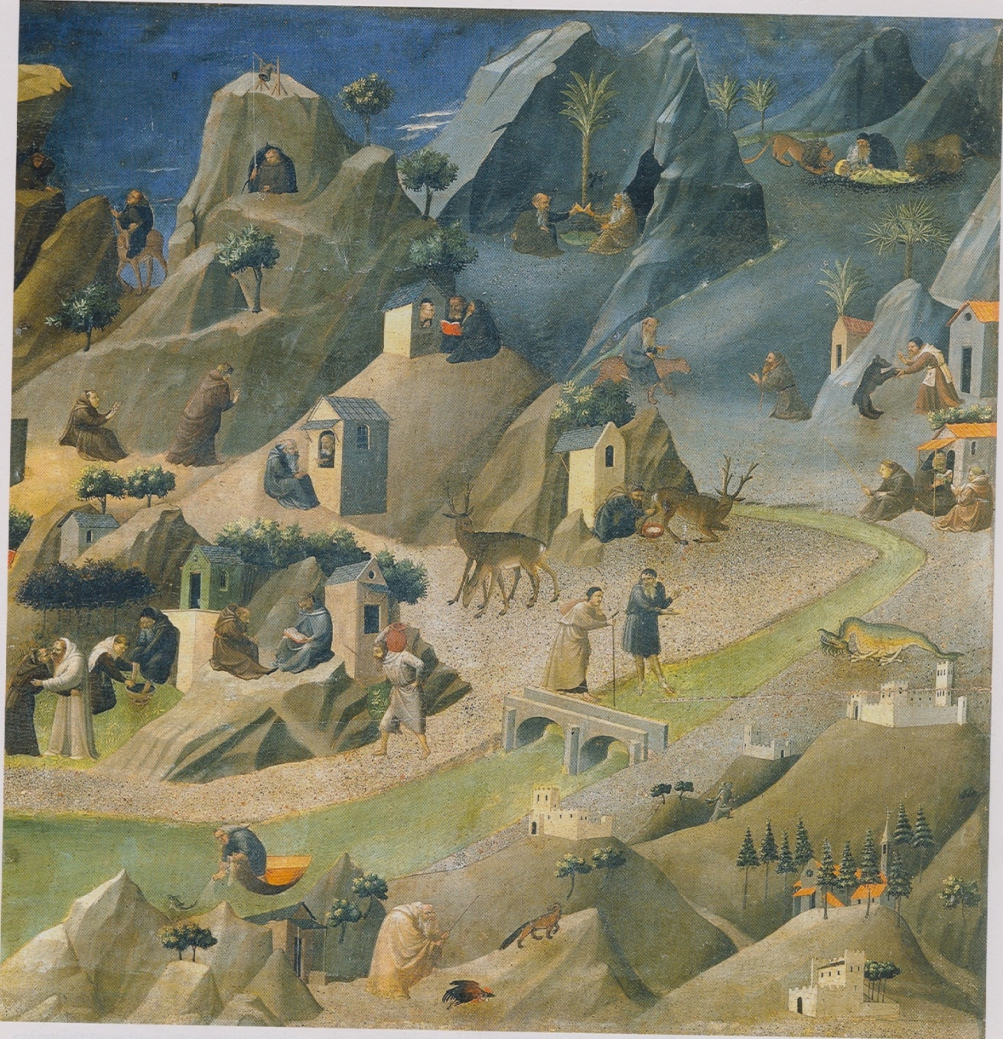
Poustevnická kolonie – Nilská oblast

Slide 5
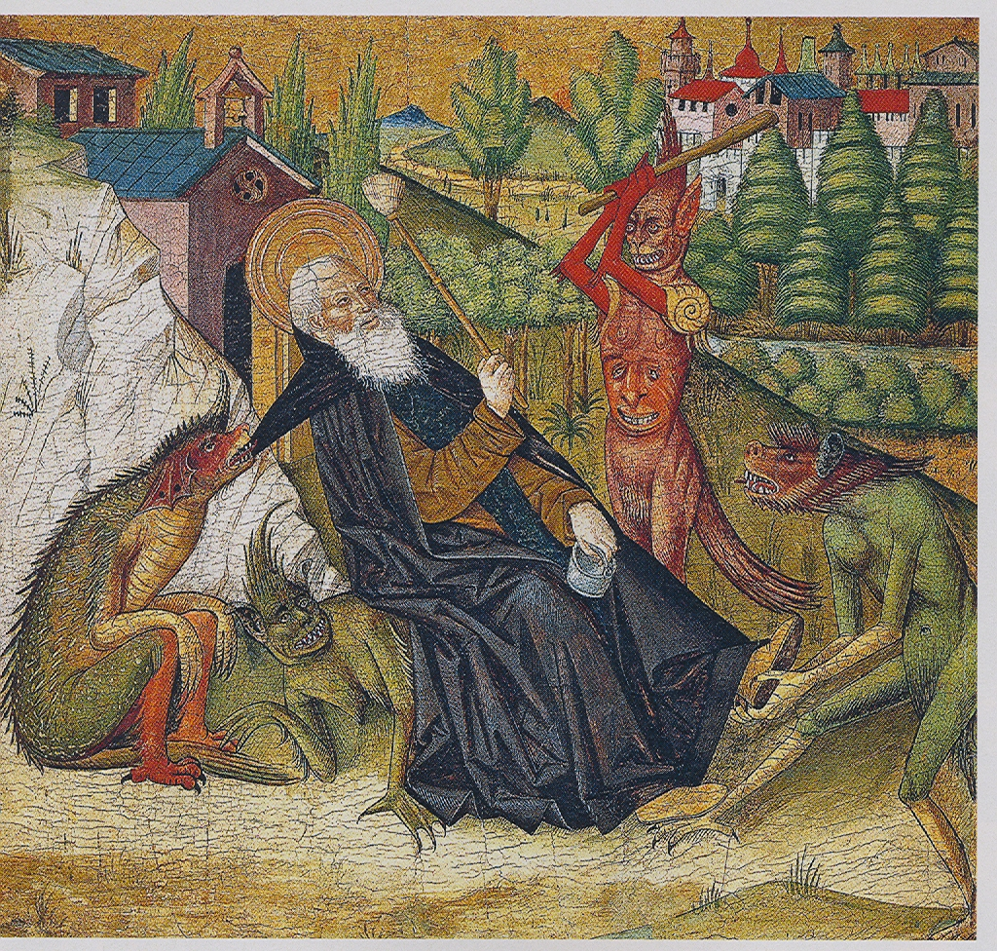
POKUŠENÍ SV. ANTONÍNA

Slide 6
POČÁTKY MNIŠTVÍ
323 – u TABENNISI – hornoegyptská poušť- NEJSTARŠÍ KLÁŠTER
PACHOMIUS
Další osobnosti:
EVAGRIOS PONTIKOS (345-399)
JAN KASSIÁN
Královská cesta k Bohu: Přes zdrženlivost jazyka a břicha –mlčením, postem a pokorou
Pokora=jediná ctnost, kterou nemohou napodobit démoni

Slide 7
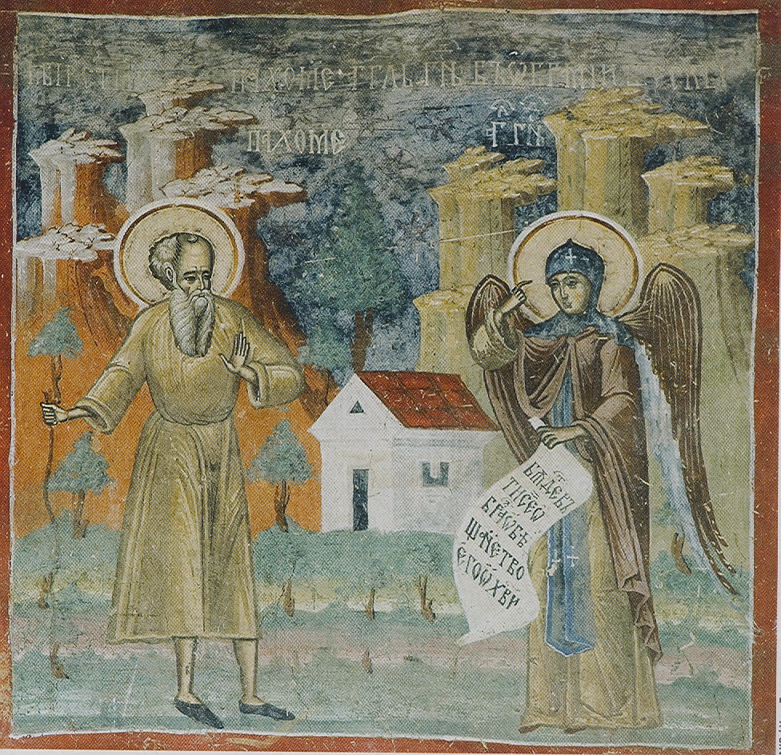
Sv. Pachomius dostává pravidla pro společný život v klášteře

Slide 8
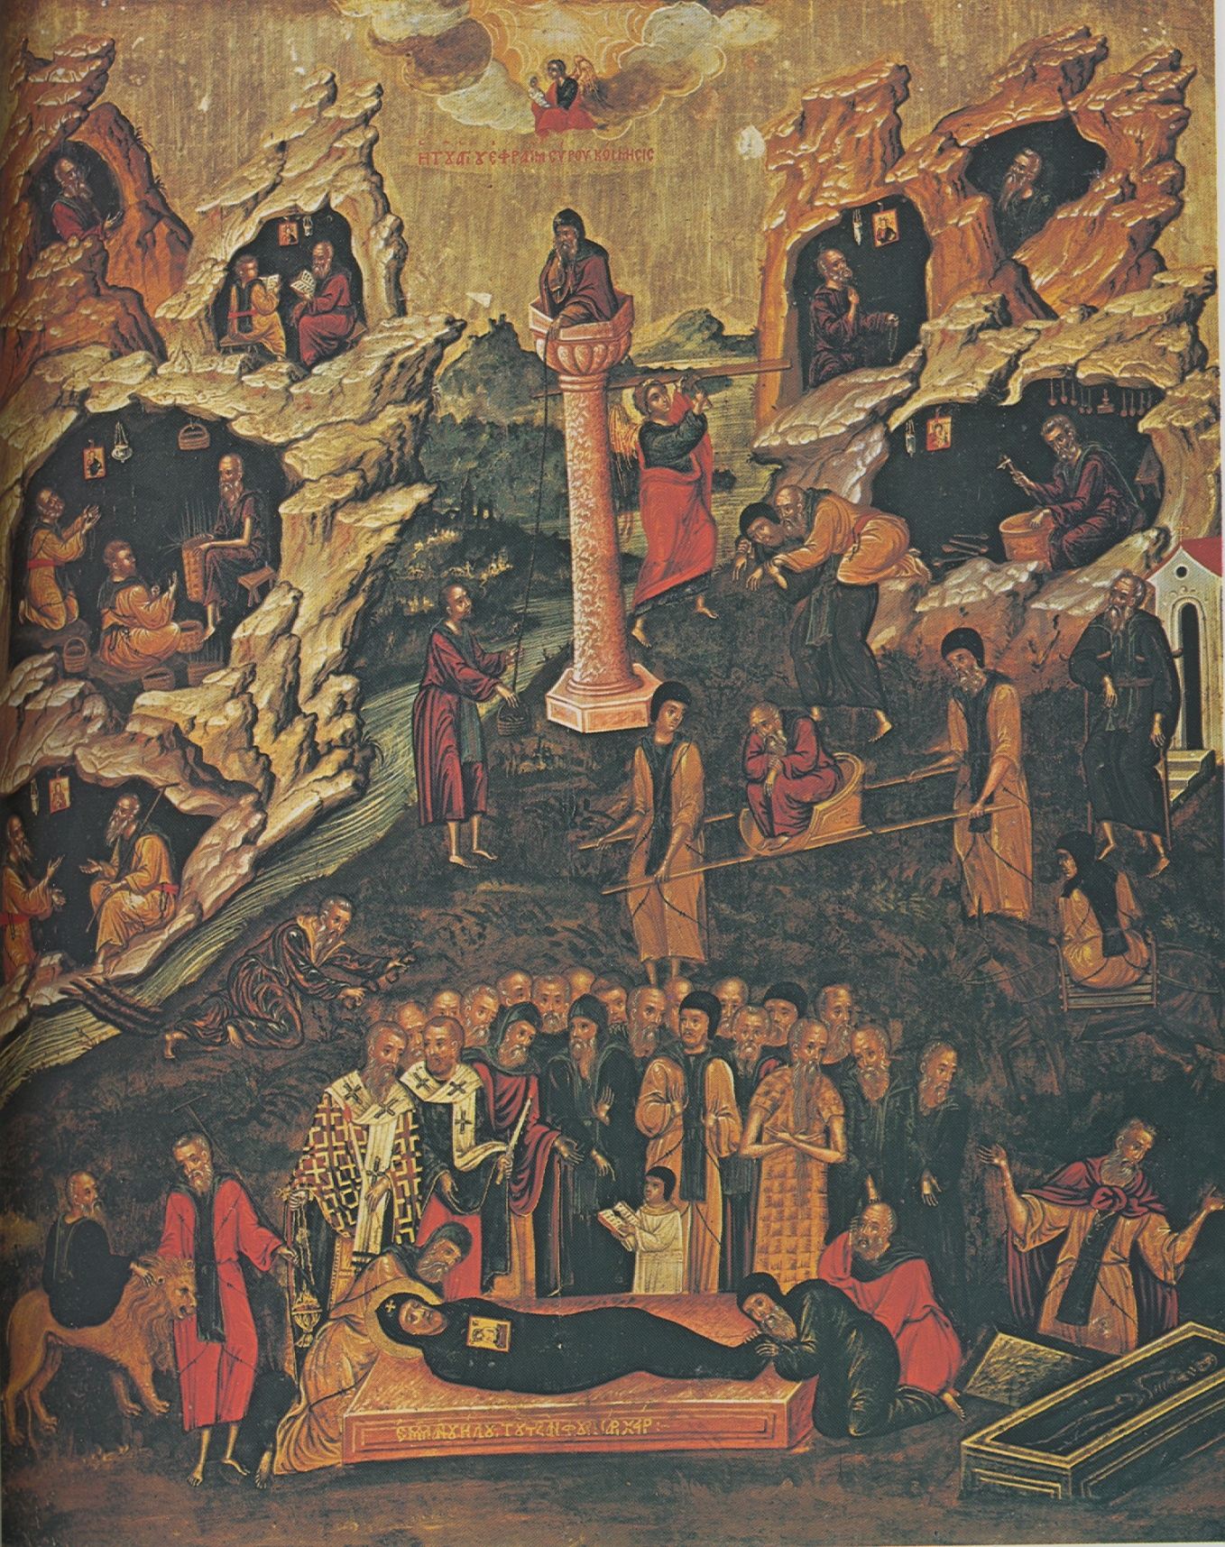
SYRSKÉ MNIŠTVÍ, STYLITÉ

Slide 9
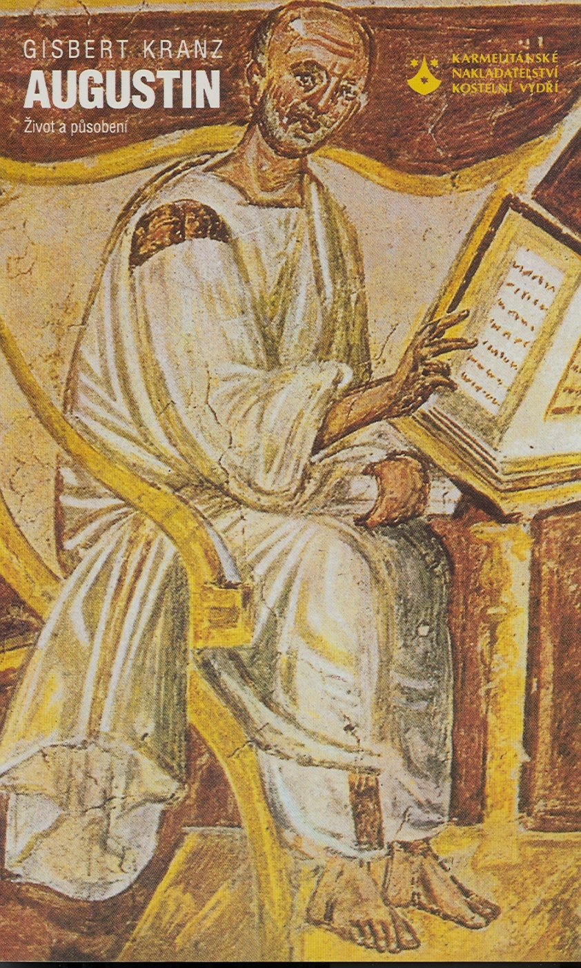
SV. AUGUSTIN

Slide 10
ORDO SANCTI BENEDICTI – O.S.B.
Zakladatel: SV. BENEDIKT Z NURSIE (480-543)
Jeho životopisec : papež Řehoř Veliký
„Vita Sancti Benedicti“
Základní myšlenky:
ORA et LABORA = dělit den mezi modlitbu a práci
Ve všem zachovávat míru
NIČEMU ať se nedává přednost před službou Boží

Slide 11
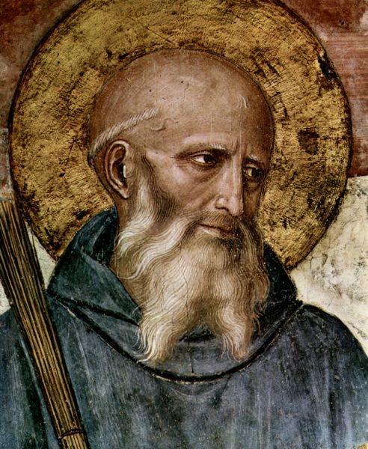

Slide 12
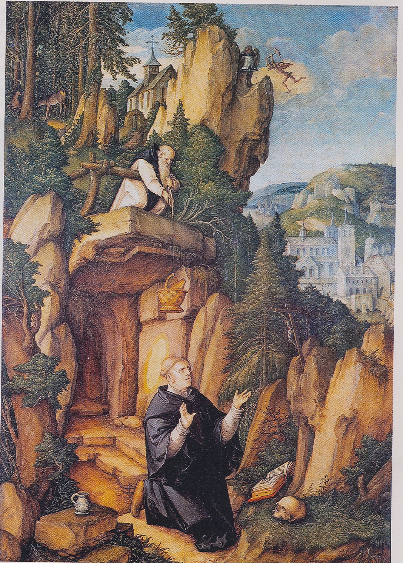
Sv. Benedikt ve skalní jeskyni

Slide 13
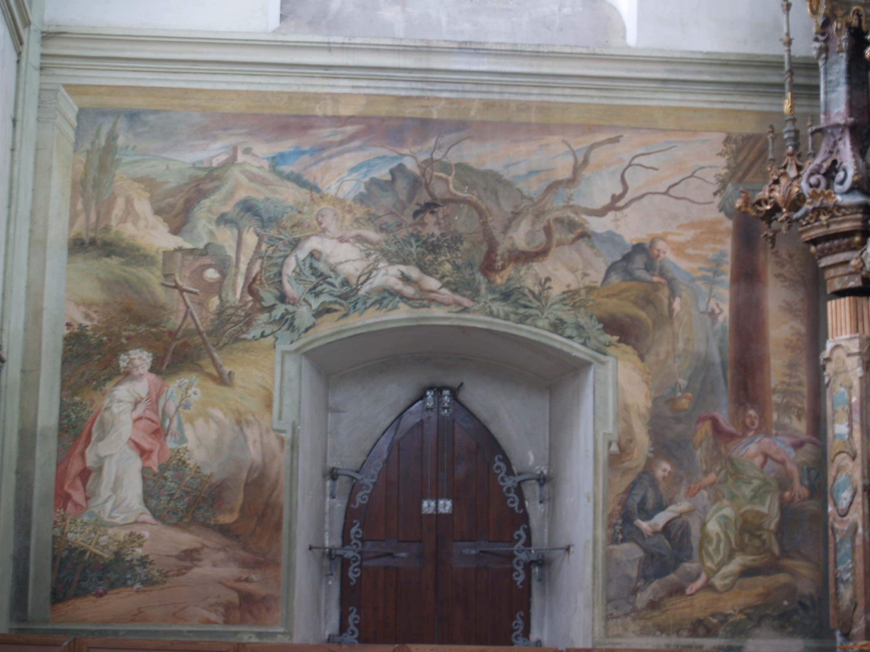

Slide 14
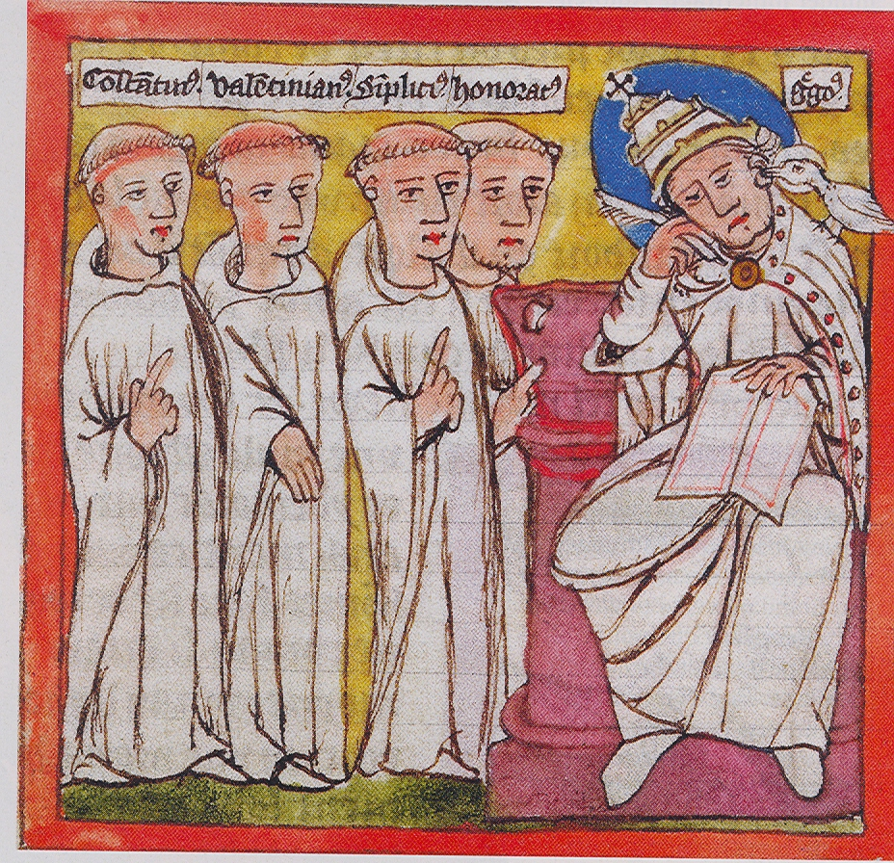
Řehoř Veliký píše Život sv. Benedikta

Slide 15
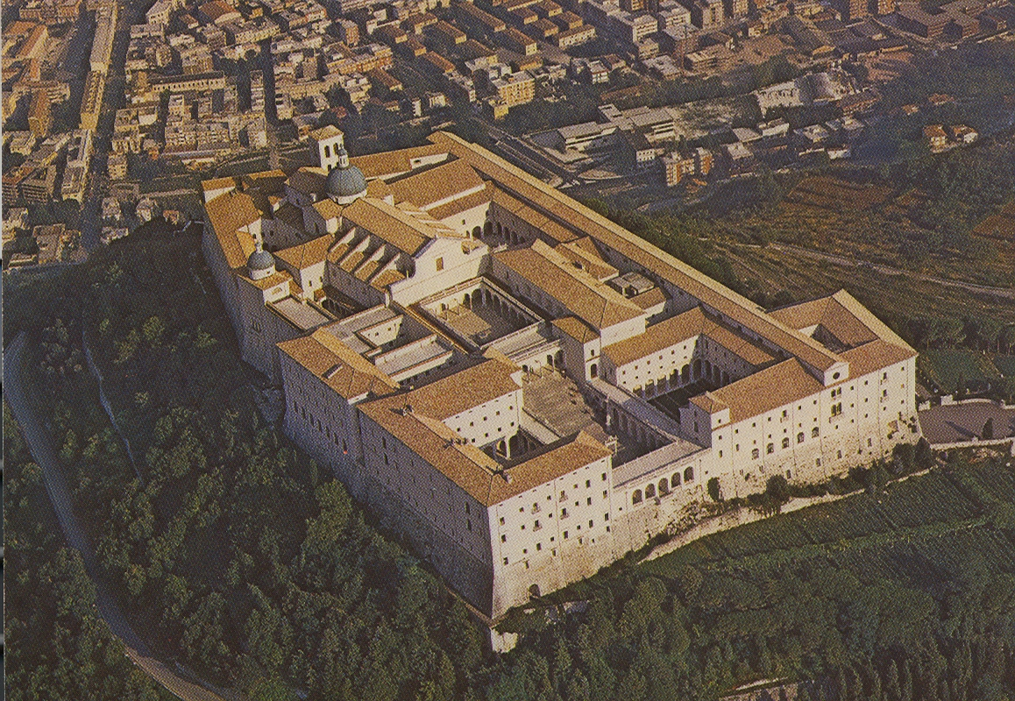
MONTE CASINO

Slide 16
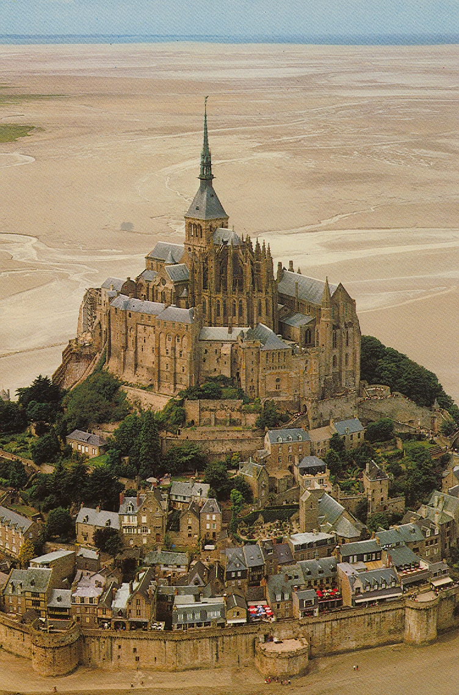
Mont Saint Michel

Slide 17
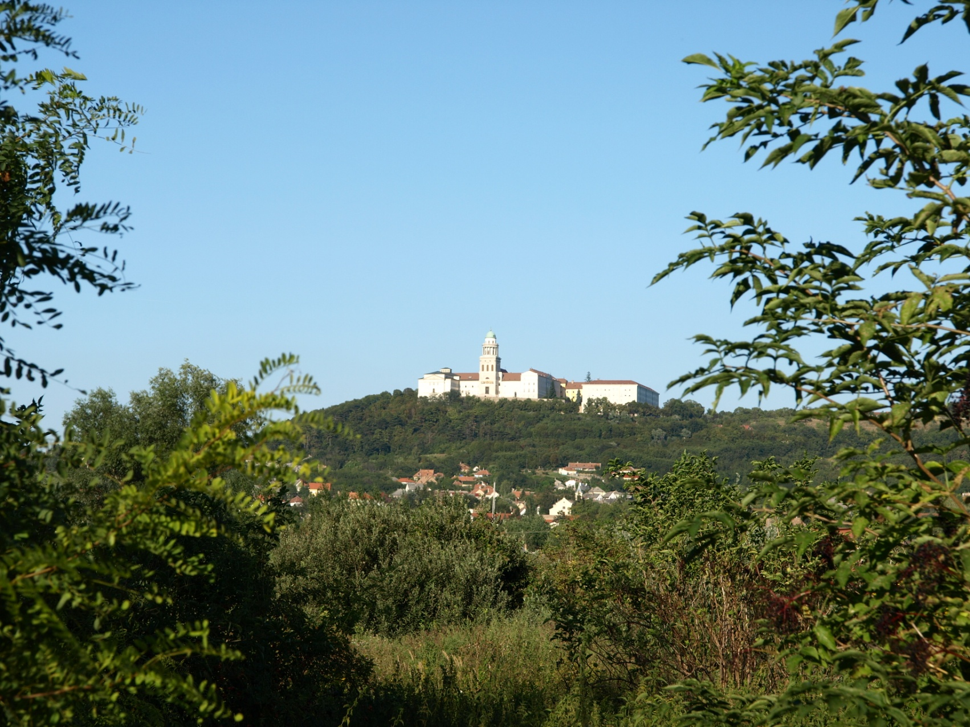
Panonhalma

Slide 18
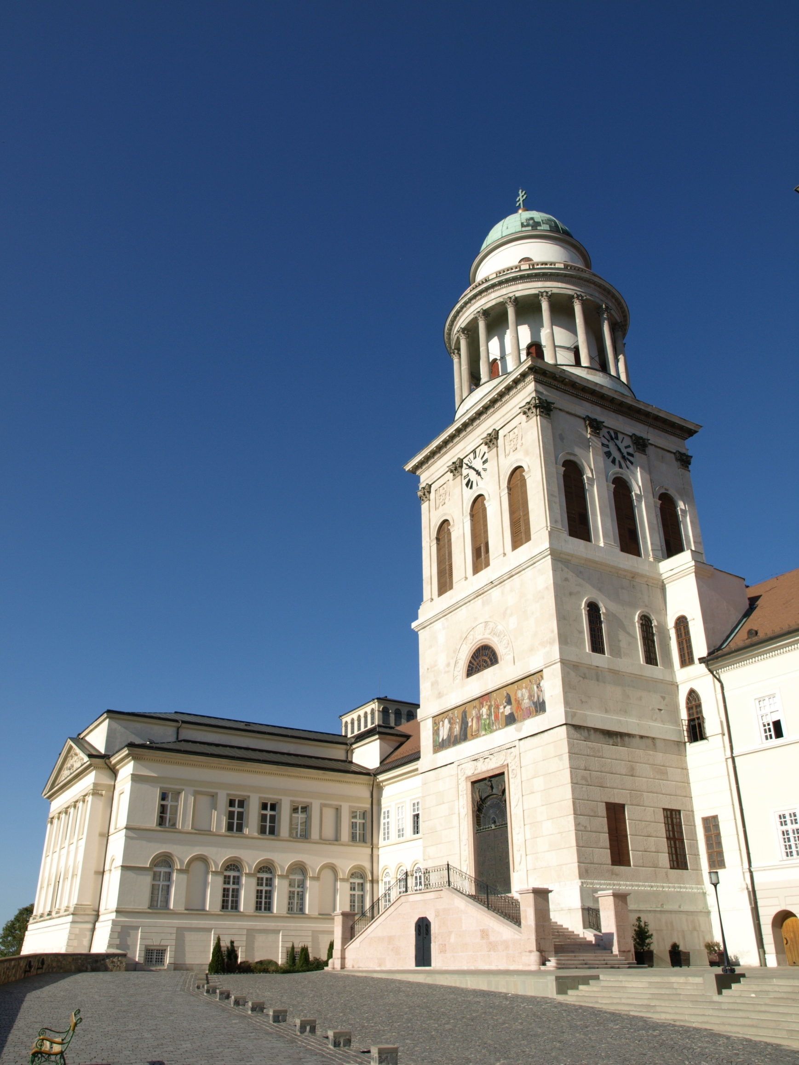

Slide 19
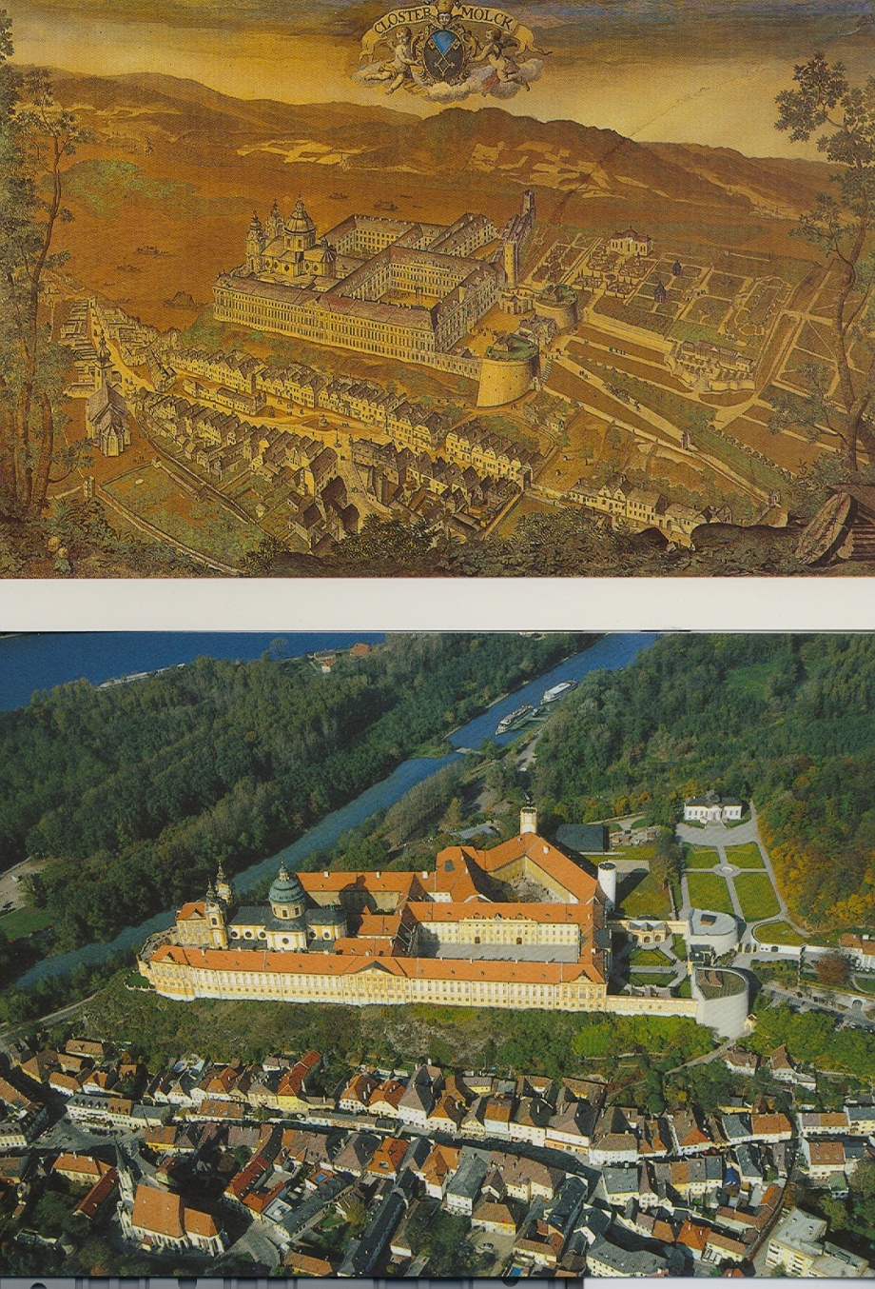
MELK

Slide 20
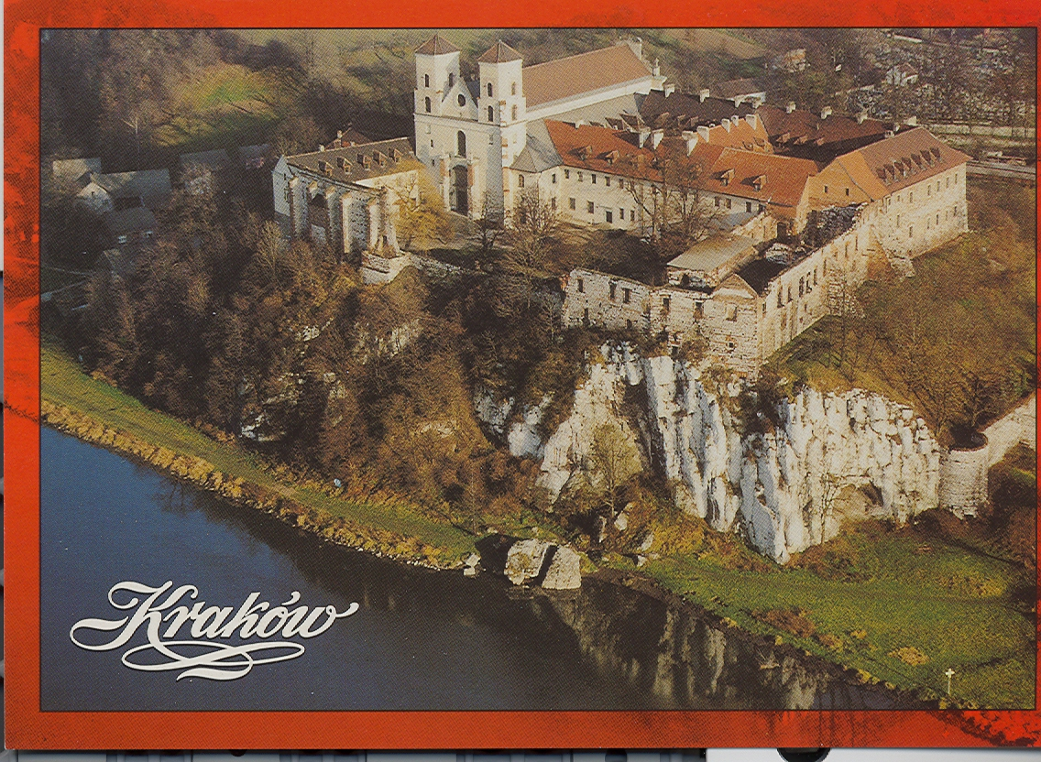
TYNIEC

Slide 21
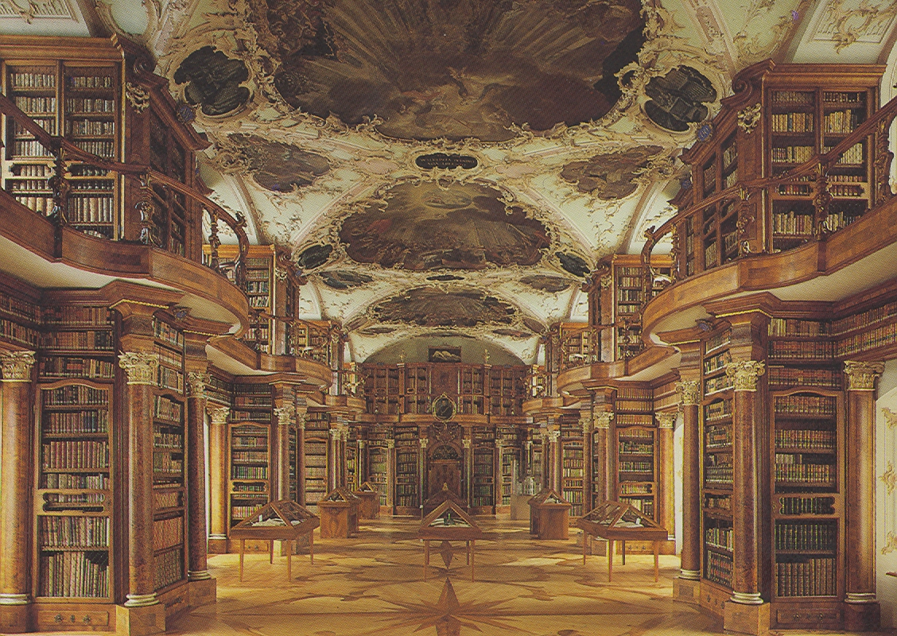
St. GALLEN

Slide 22
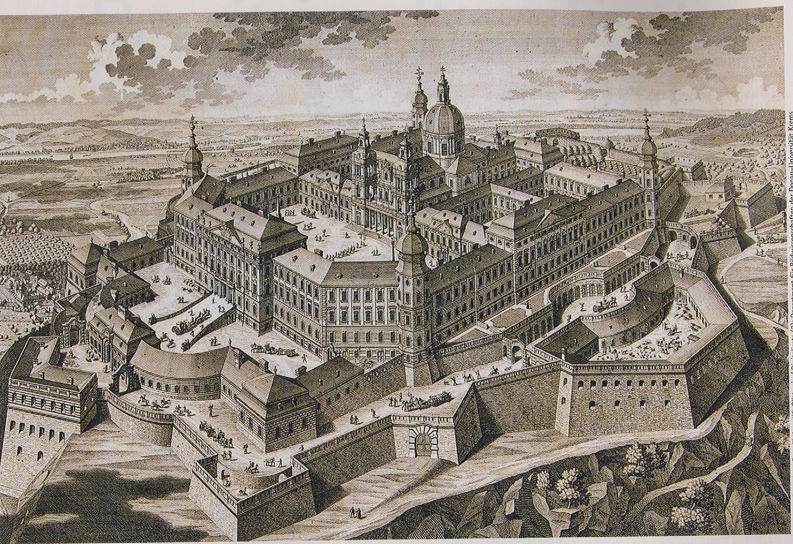
Göttweig

Slide 23
Základní kameny benediktinského způsobu života
MODLITBA
LECTIO DIVINA
PRÁCE
POHOSTINNOST
PAX BENEDICTINA –benediktinské kláštery se měly stát ostrovy pokoje v nepokojném světě

Slide 24
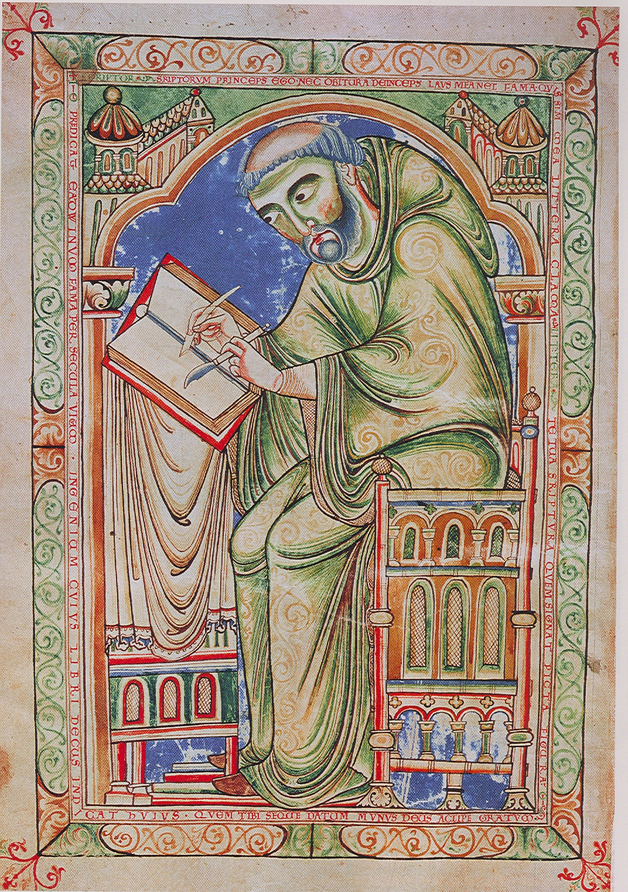

Slide 25
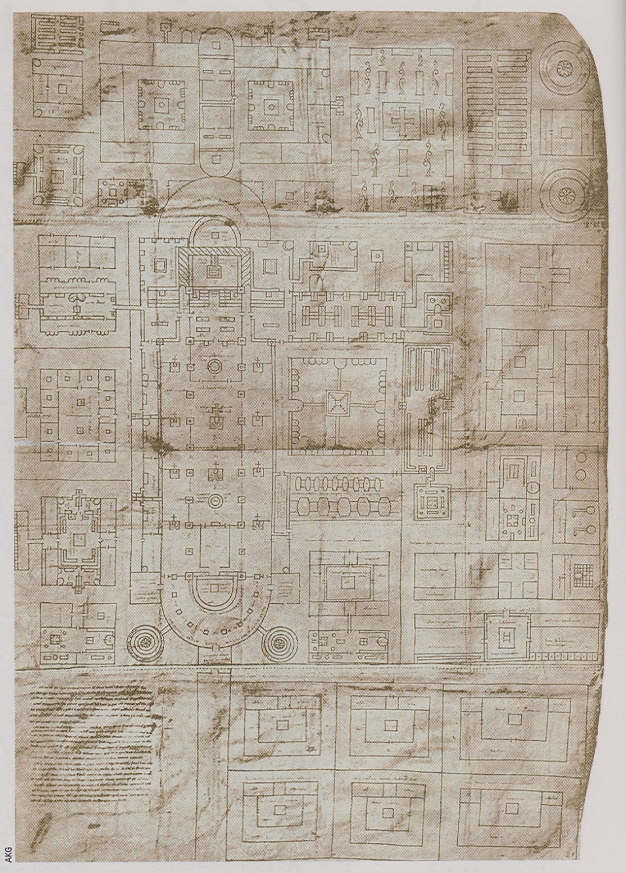
Ideální plán kláštera

Slide 26
Řeholníci a život v klášteře
Řeholní instituce – mužské
- ženské
Základní sliby: chudoba, poslušnost, čistota
Mužské řády se dělí na:
rytířské řády
křižovníky,
řeholní kanovníky
monastické řády
žebravé řády
řeholní kleriky

Slide 27
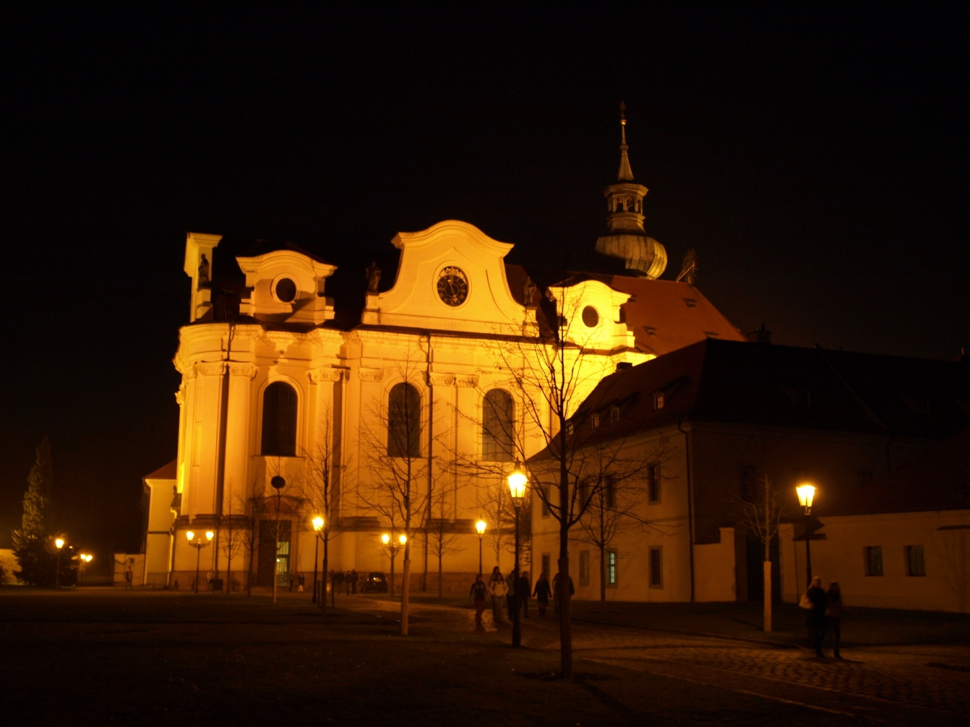
Břevnov

Slide 28
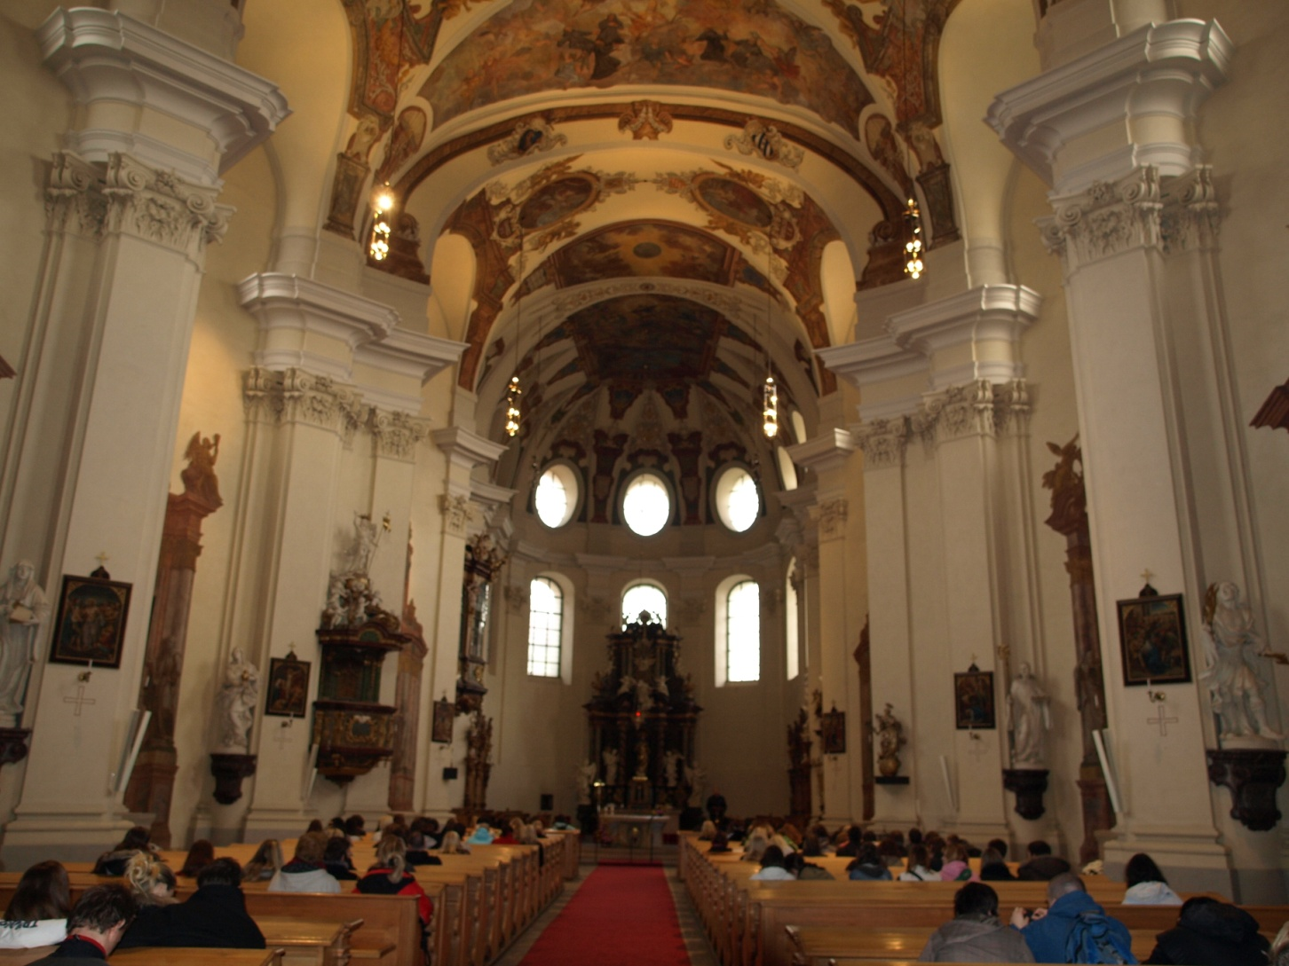
Břevnov - interiér

Slide 29
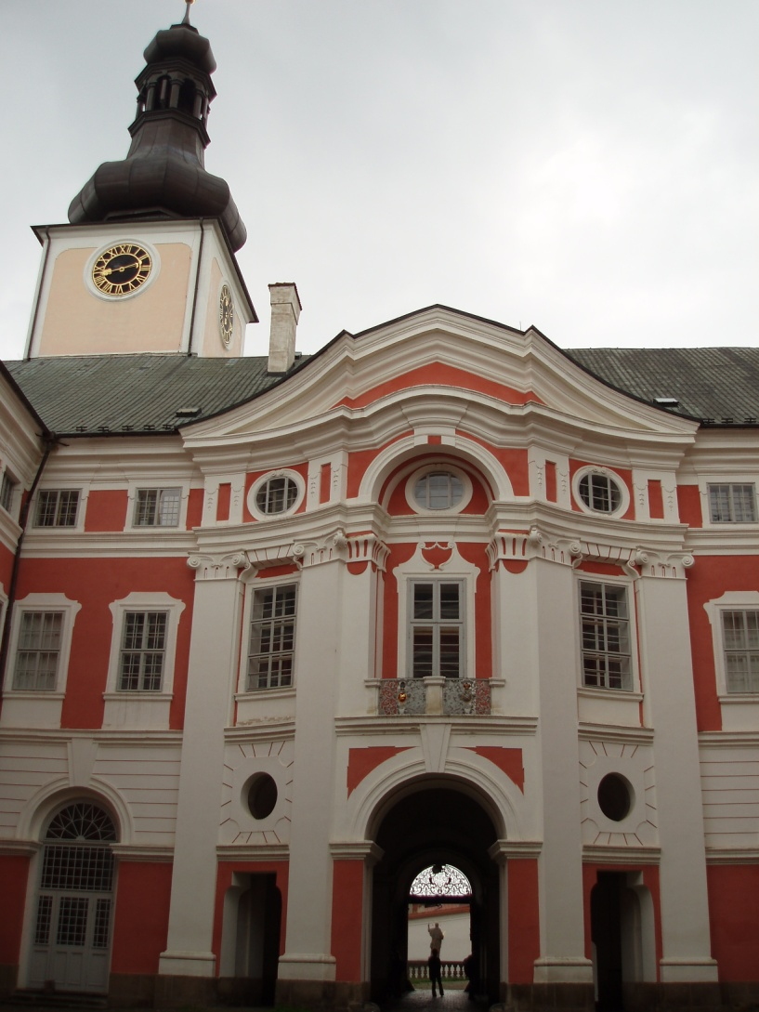
Broumov

Slide 30
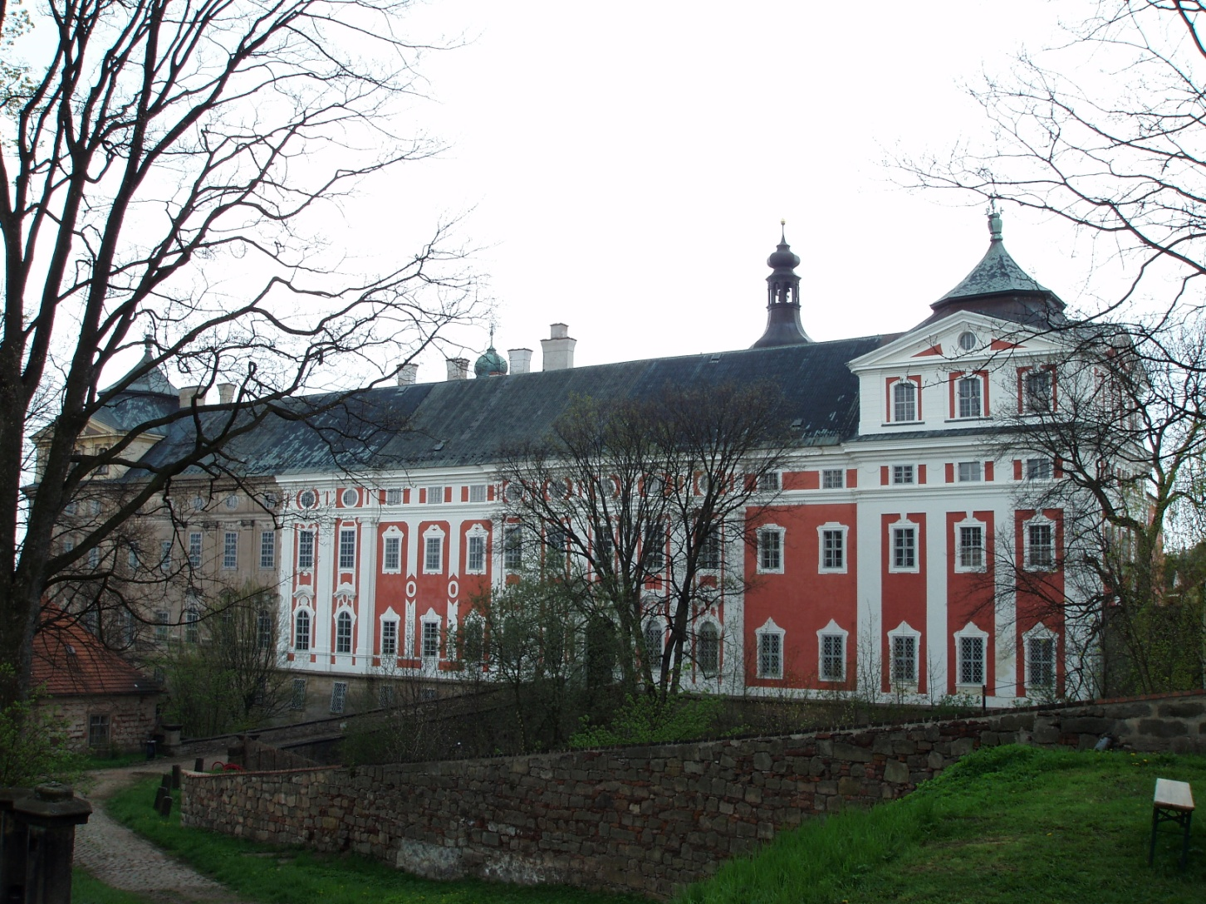
Broumov

Slide 31
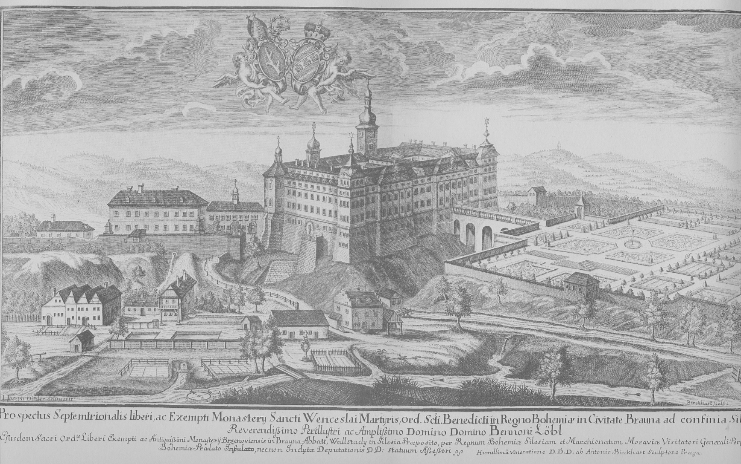
Broumov - mědirytina

Slide 32
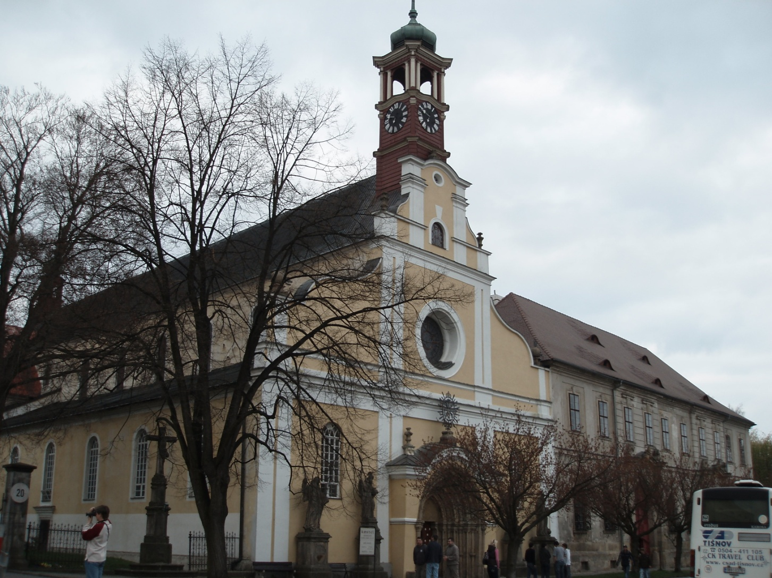
Police n.M.

Slide 33
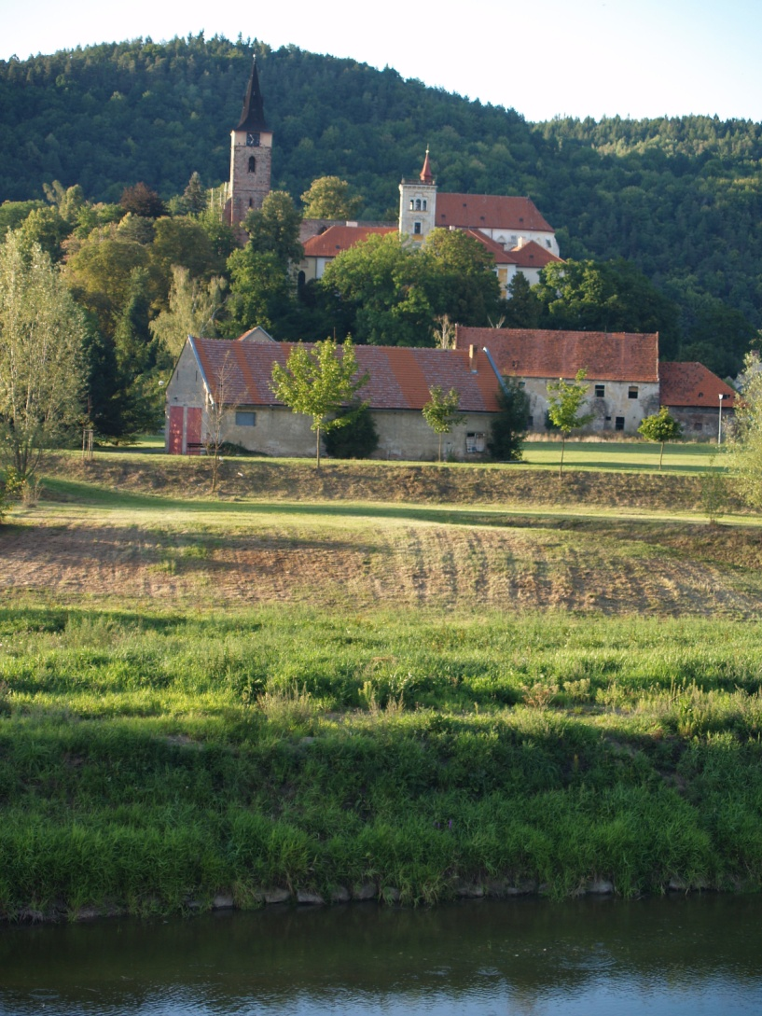
Sázava

Slide 34
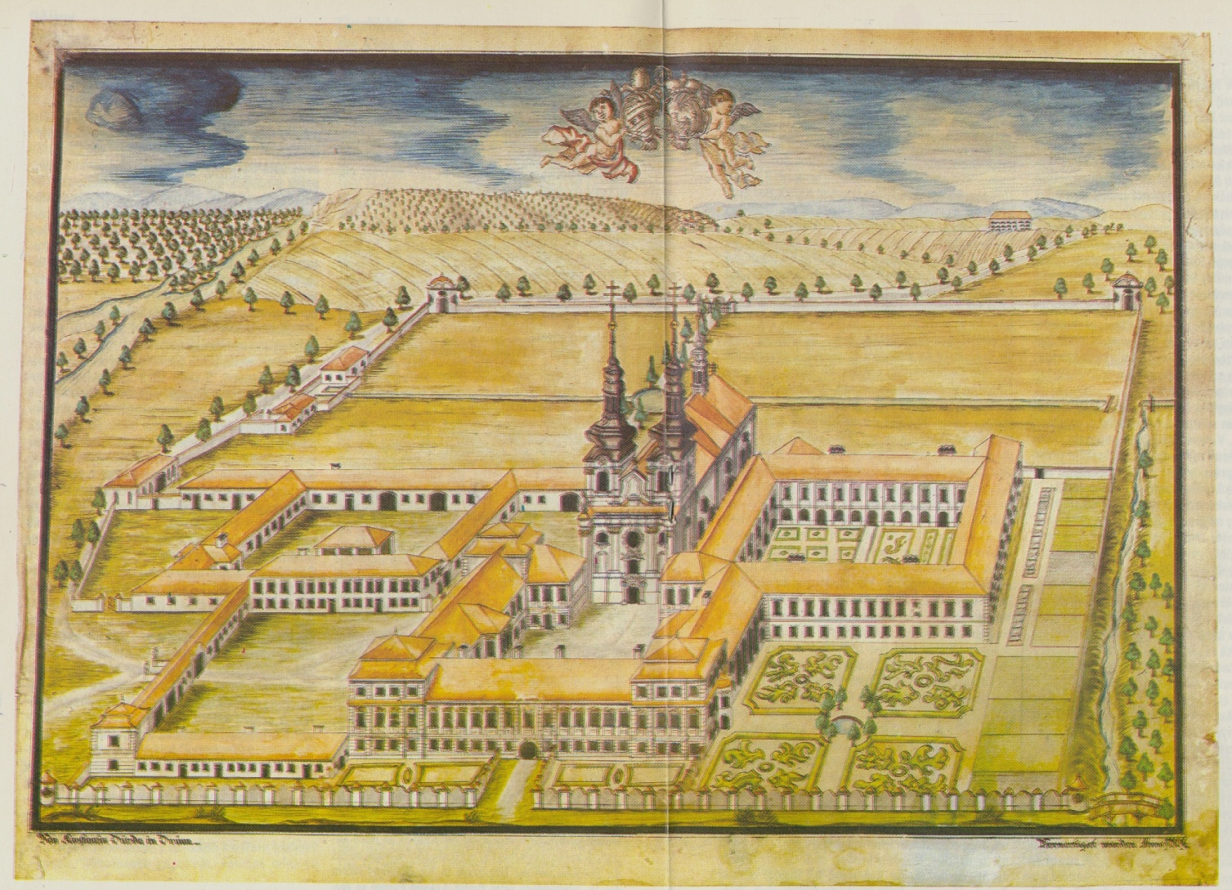
Rajhrad

Slide 35
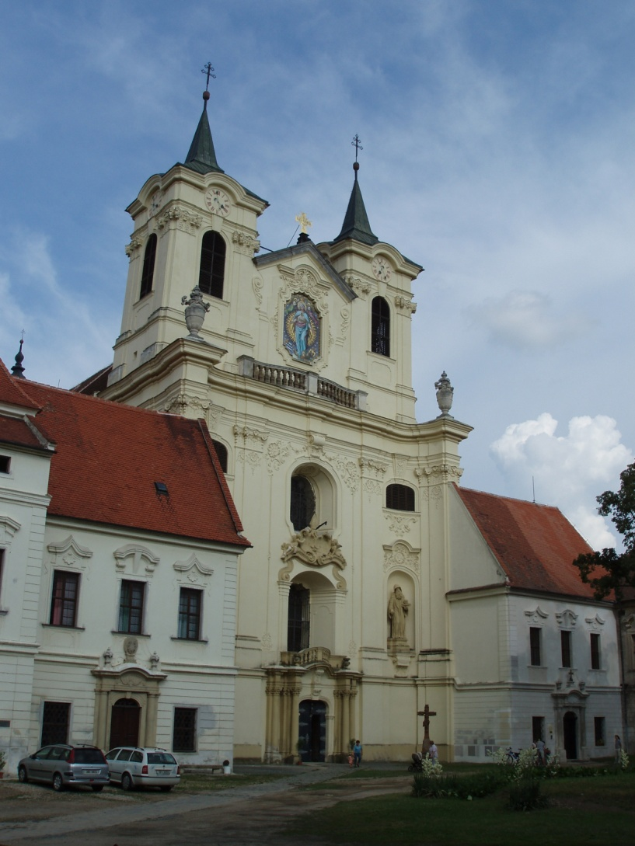
Rajhrad

Slide 36
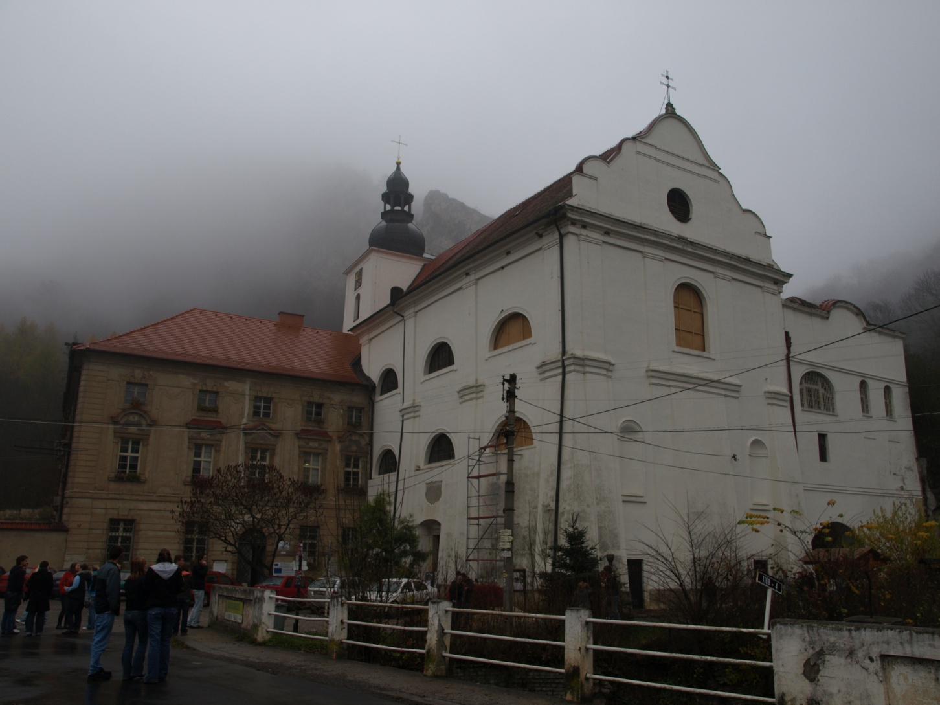
Sv. Jan pod Skálou

Slide 37
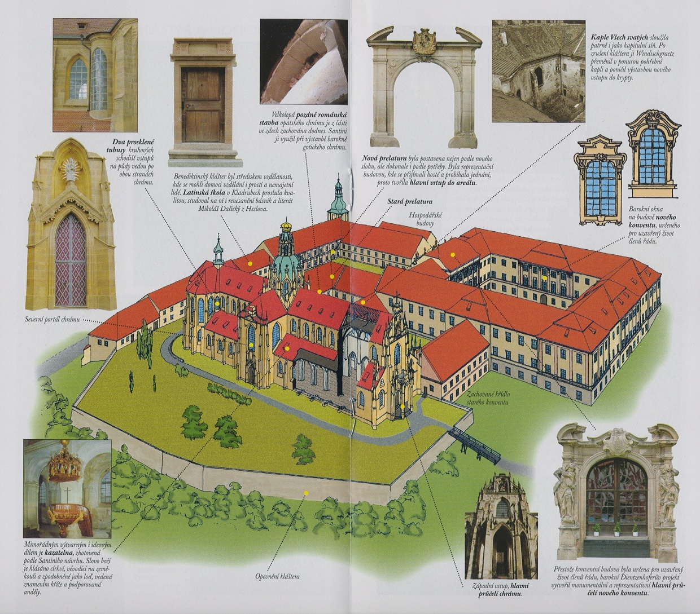
Kladruby

Slide 38
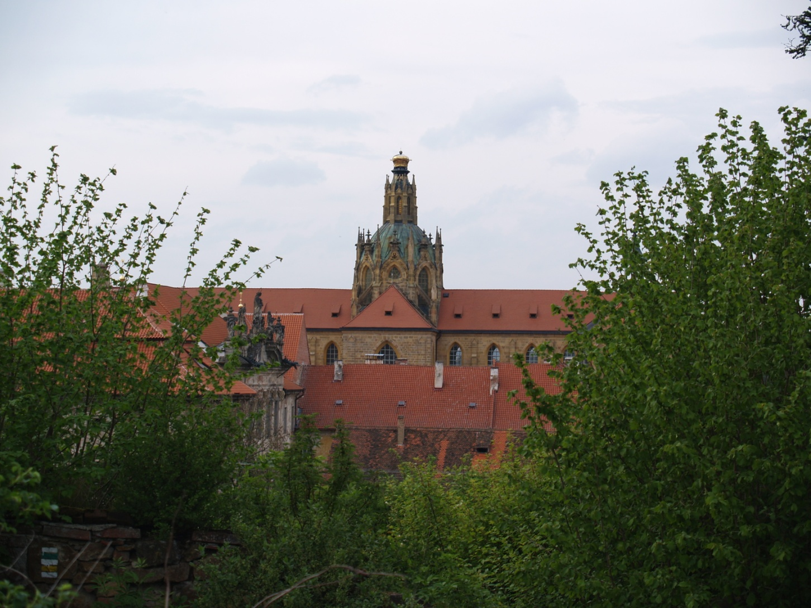
Kladruby

Slide 39
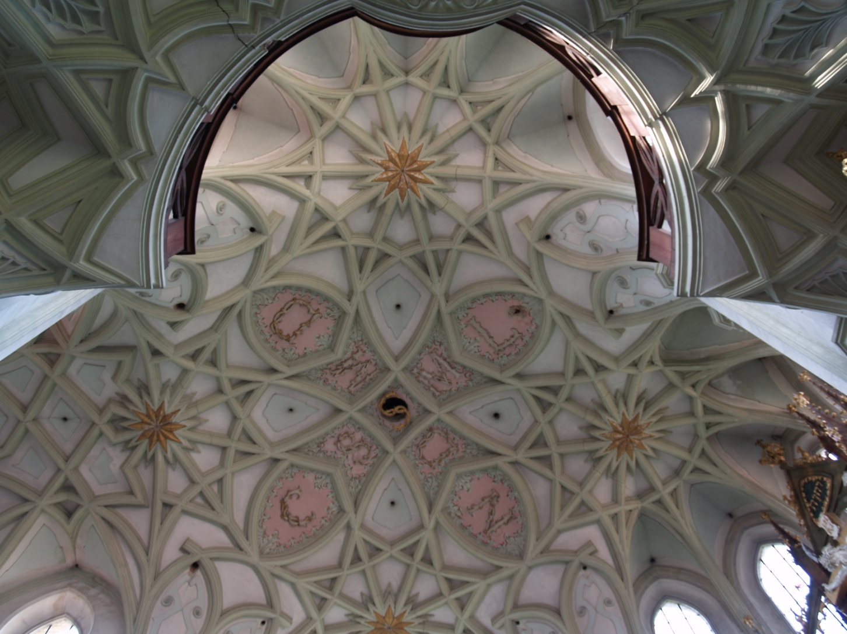
Kladruby – barokní gotika - Santini

Slide 40
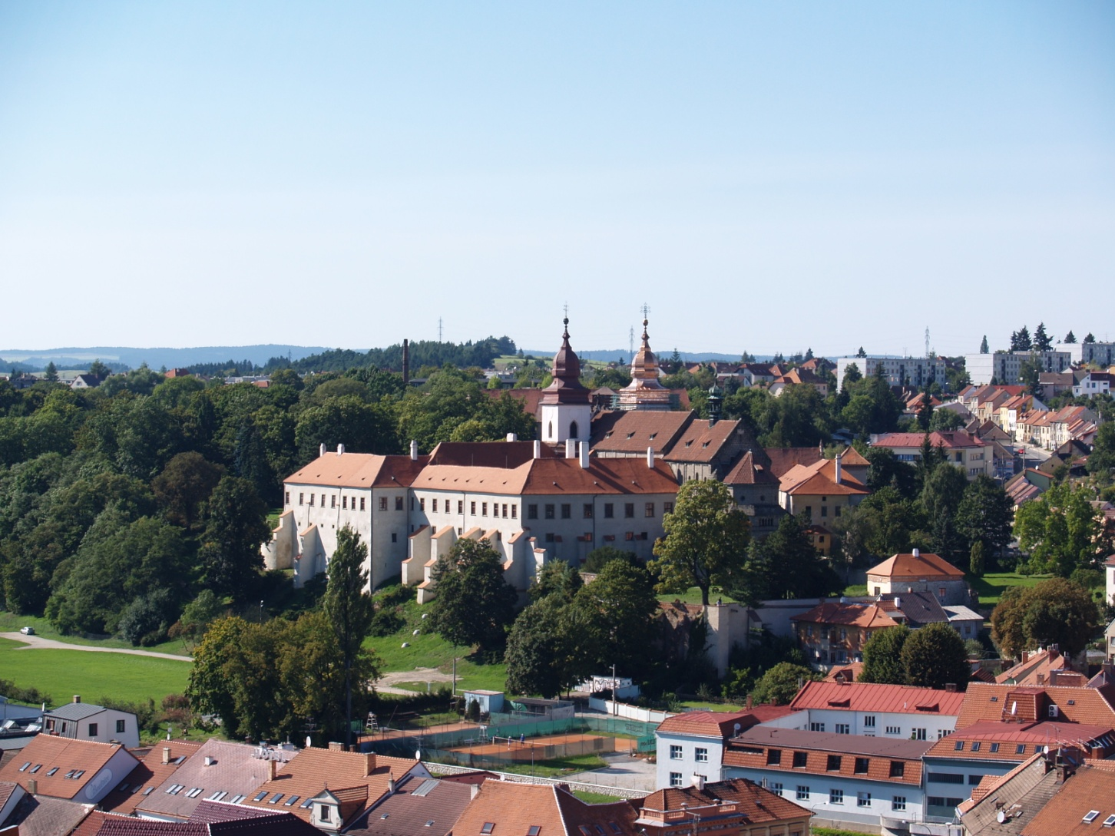
Třebíč

